Slide 1
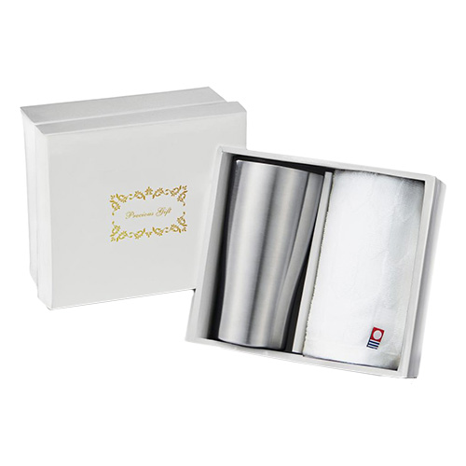
【提案書】
今治フェイスタオル&タンブラーセット #CO2排出権付
特徴
人気の今治フェイスタオルとタンブラーのギフトセット。本製品1組あたり、CO2排出量が5kgオフセットされるので、SDgsにも貢献できます。周年記念・ご成約特典にご活用ください。
商品写
納期
納期スペース
仕様
素材：真空ステンレスタンブラー/ステンレス 今治フェイスタオル/綿
サイズ：真空ステンレスタンブラー/口径約7.9cm 高さ約14.7cm 今治フェイスタオル/約34×75cm
包装：化粧箱入り
お見積
お見積りスペース

